Slide 1



Contenido de la presentación:
Nombre de la empresa y producto.
Visión y misión.
Modelo de negocios.
Logo, diseño del producto.
FODA-MECA.
Análisis de la competencia.
Estrategia competitiva.
Ventaja competitiva.
Mezcla de marketing.

Slide 2
Nombre de la empresa: Tesoro Nacional
Nombre del Producto: Moneda de la Fortuna

Slide 3
Visión: “Nuestra visión es mejorar el producto con nuevos ingredientes para garantizar la permanencia del producto en el mercado”. Deseamos a futuro ser los mejores en el mercado nacional en la venta de este producto y estar bien posicionados en el mercado, convertirnos en una empresa sólida. Nuestra empresa desea ser percibida como una de las mejores en su producto y conseguir una buena posición ante otros competidores.
Misión: Nuestra misión es brindar un producto de calidad, con los mejores ingredientes y técnicas de limpieza, para ayudar a los accionistas de la empresa a lograr con esfuerzo sus productos” La empresa se creó con el objetivo de solventar necesidades de los accionistas, para generar ingresos; también para darse a conocer ante la comunidad.

Slide 4
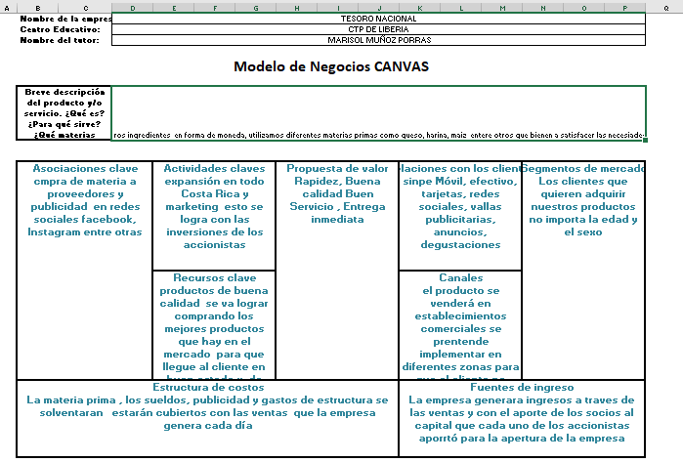
Modelo de negocios

Slide 5
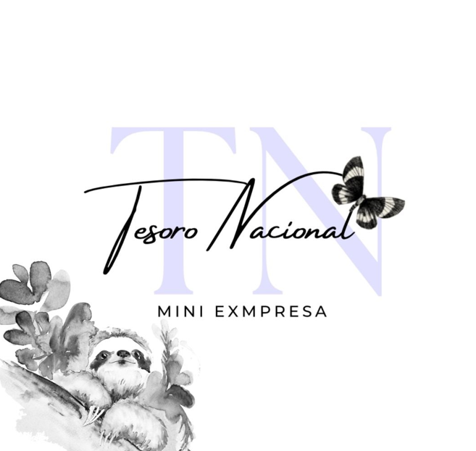

Logo
Diseño del producto tendrá una apariencia similar

Slide 6
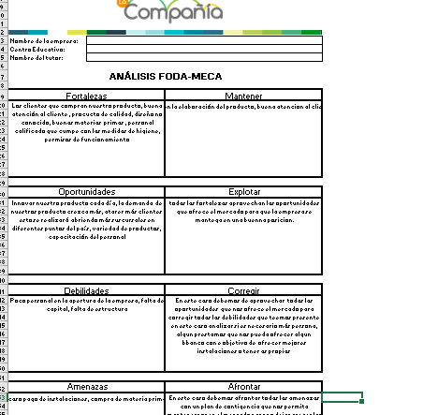
FODA-MECA.

Slide 7
Análisis de la competencia.
Nuestros competidores directos en nuestro caso no existen, pero si tenemos competidores indirectos como panaderías, reposterías que vende sus productos con ingredientes similares al nuestro como por ejemplo La Musmani, Musi, panadería del pueblo.

Slide 8
Contenido de la presentación:
Nombre de la empresa y producto.
Visión y misión.
Modelo de negocios.
Logo, diseño del producto.
FODA-MECA.
Análisis de la competencia.
Estrategia competitiva.
Ventaja competitiva.
Mezcla de marketing.

Slide 9
Estrategia competitiva.
Nuestra estrategia competitiva será un nicho de mercado ya que irnos por esa línea nos trae más beneficios ya que nuestro segmento puede cubrir la demanda de nuestro producto, nuestros productos siempre se van a mantener una buena posición en mercado y a la vez se estudia la competencia

Slide 10
Ventaja competitiva.
La ventaja competitiva que tendrá nuestro producto será su estructura o diseño de presentación ya que es única en el mercado nacional

Slide 11
Mezcla de marketing.
Producto:
Descripción: Nuestro producto se llama Moneda de la Fortuna el cual consiste en Pan cake en forma de moneda con el diseño de la moneda del colon de Costa Rica relleno de queso u otros sabores.
Atributos: el producto tendrá un diseño nuevo el mercado
Empaque. El empaque iría de acuerdo a nuestro producto el cual consiste en una envoltura con el diseño de nuestro producto
Presentaciones a la venta. Nuestro producto será lanzado al mercado con una presentación en donde el publico podrá degustar y a la vez se venderá el producto.

Slide 12
Mezcla de marketing.
Precio:
Análisis del precio de competidores del mercado
En comparación con nuestros competidores el producto tendrá un valor de ₵1500 se considera que es un precio accesible según el análisis de precios que se realizó
Estrategia de precio: La estrategia que se tomó en cuenta fue un análisis de costos de variables y costos fijos en el fijador de pecios utilizado
A quienes va dirigido: Según nuestro modelo de negocios nuestro producto va dirigido a todas las personas que deseen adquirir nuestro producto

Slide 13
Mezcla de marketing.
Plaza:
Puntos de venta: el producto se venderá en establecimientos comerciales se pretende implementar en diferentes zonas para que el cliente no tenga que desplazarse además se utilizará las redes sociales como medios de publicidad para dar a conocer el producto.
Logística: Como se menciono anteriormente nuestro producto llegará hasta nuestros clientes ya sea desde nuestro local o será transportado hasta cada punto donde se pretende vender el producto para que nuestros clientes lo adquieran

Slide 14
Mezcla de marketing.
Publicidad y promoción:
Creación de páginas web o redes sociales: Se utilizará Facebook, Instagram, TikTok, anuncios, vallas publicitarias
Brochures, banners, etc. Se utilizará unos banners en local comercial
Brindar los ejemplos visuales. Se utilizará todas las estrategias publicitarias antes mencionadas para que nuestros clientes se enteren de nuestro producto tales como redes sociales, anuncios vallas publicitarias entre otras
Tipo de promociones que van a dar con el producto:
X 2 x 1.
X Descuentos en ferias.

